Slide 1
Analiz
Fotoğraf-Gerçeklik-Manipülasyon

Slide 2
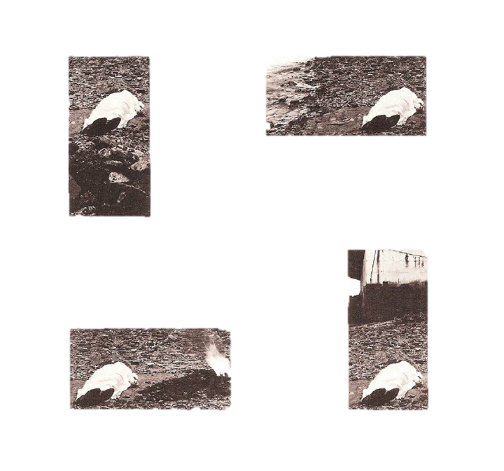
Hilliard, Cause of Death (1974)

Slide 3
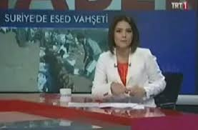
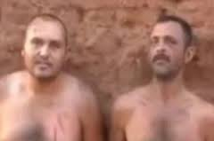

Slide 4
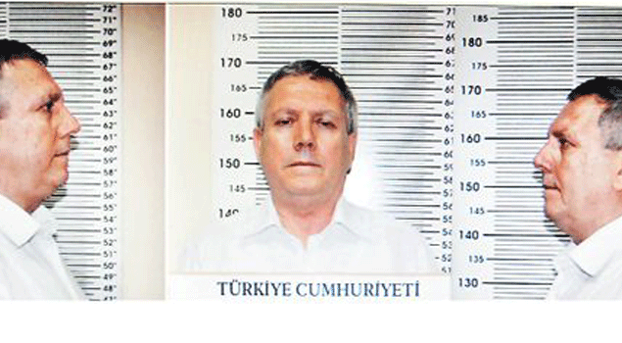

Slide 5
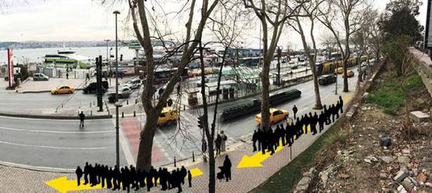
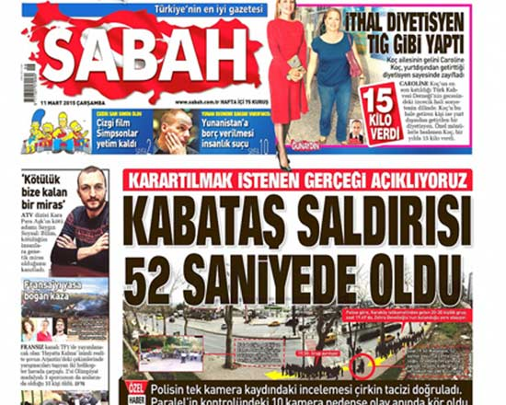
Notes:
kompozisyon

Slide 6
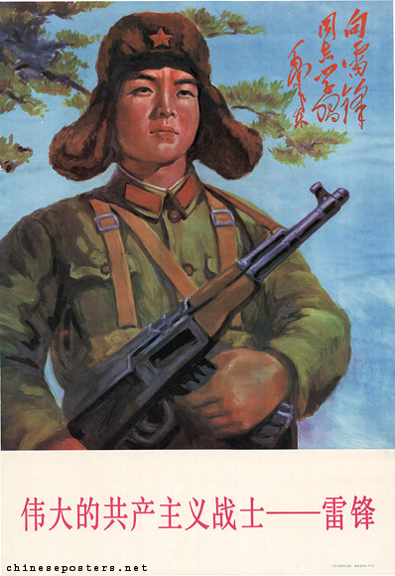
Lei Feng gibi Olalım!

Slide 7
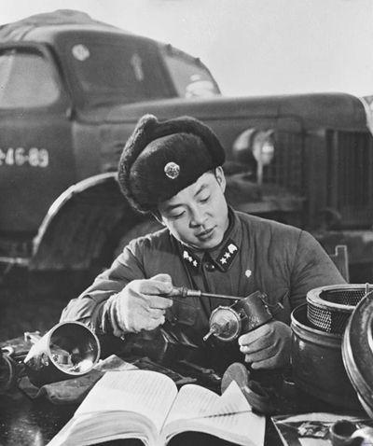
Lei Feng gibi Olalım!

Slide 8
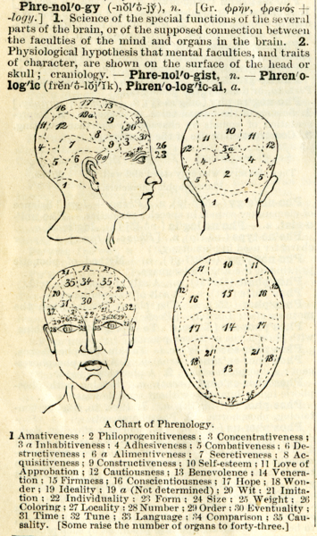
Sözde bilimler-
Fizyognomi
(yüz özellikleri)
Frenoloji
(kafatası özellikleri)

Slide 9
Alphonse Bertillion (1853-1914) ve Francis Galton’un (1822-1911)
sosyal sapkınlığı kavramak için fotoğrafa başvurması

Slide 10
Francis Galton – Kompozit Fotoğraf – epitomic jew (1877 civarı)
Eugenics/soy arıtımı çalışmaları

Slide 11
Duchenne, yüz ifadelerinin insanın ahlaki karakterini ortaya koyma fikrine şüpheyle yaklaşmış. Bunun yerine elektrik akımları vererek elde ettiği ifadelerle insan ruhunun duygu durumunu okumaya çalışmış ! FOTOĞRAF - ELEKTRİK

Slide 12
Duchenne, 1862, Mecanisme de la physionomie Humaine

Slide 13
NÜ KADIN FOTOĞRAFI
Studium & punctum

Slide 14
NÜ KADIN FOTOĞRAFI
Roland Barthes, Camera Lucida (1989)
Studium & punctum
Ortalama etki
Bilgi verir
Öznel,Duygusal
bir tepki yok
Vurucu nokta
Herhangi bir detay olabilir
Kişisel (Öznel) olabilir
Rasyonel olmayabilir

Slide 15
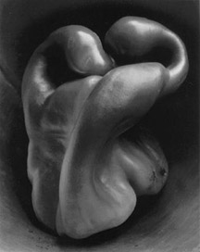

Slide 16
Edward Weston, Pepper No. 30
‘’The peppers which are labeled more than anything I have done, ‒ in them has been found vulvas, penises or combinations, sexual intercourse, Madonna with child, wrestlers, modern sculpture, African carving, ad nauseam, according to the state of mind of the spectator: and I have a lot of fun sizing up people from their findings!
Now call the above explanation my defense mechanism become active [sic], I say that it is disgust and weariness over having my work labeled and pigeonholed by those who bring to it their own obviously abnormal, frustrated condition: the sexually unemployed belching gaseous irrelevancies from an undigested Freudian ferment’’

Slide 17
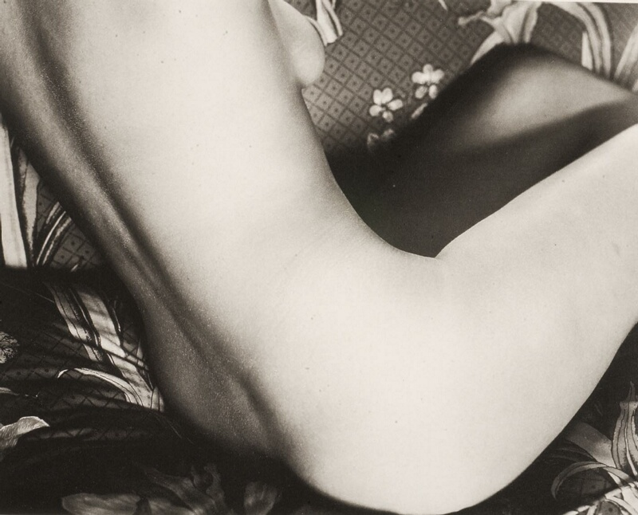

Slide 18
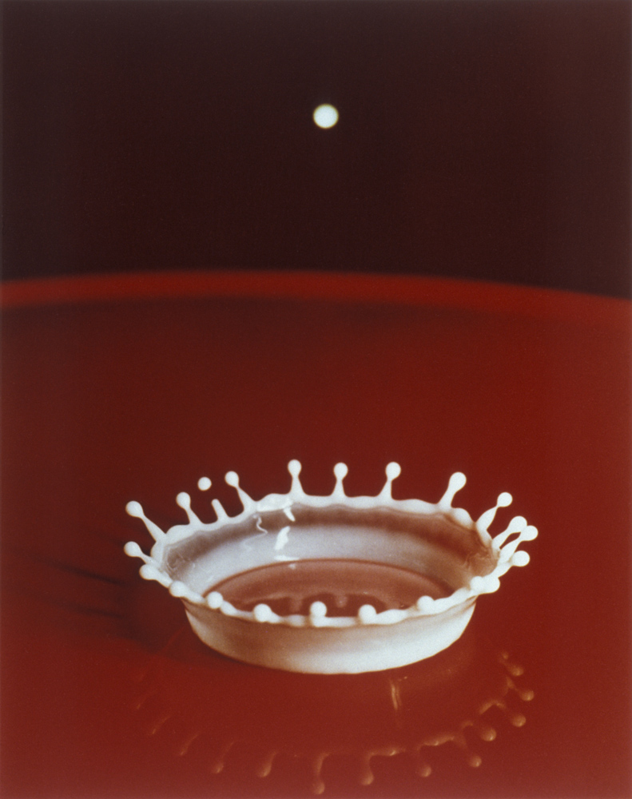
Harold Edgerton, 1936

Slide 19
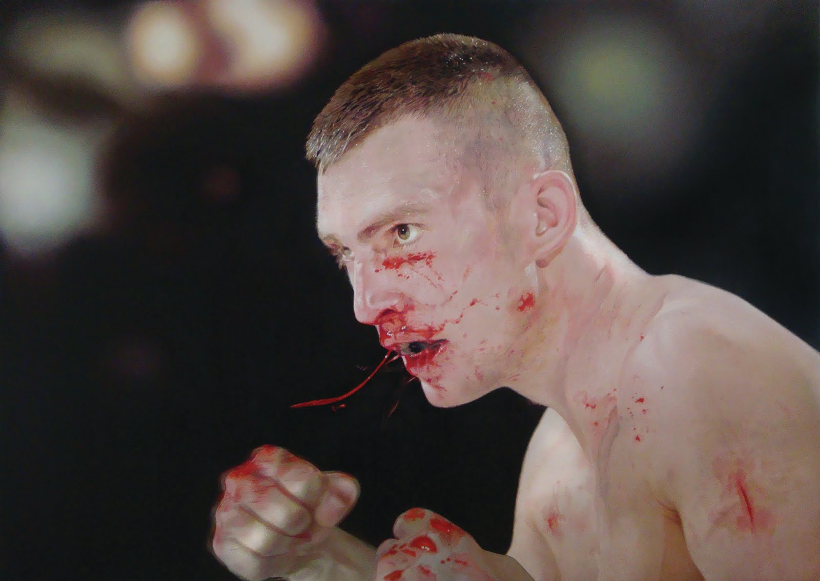
Taner Ceylan, Nirvana, 2009

